Slide 1





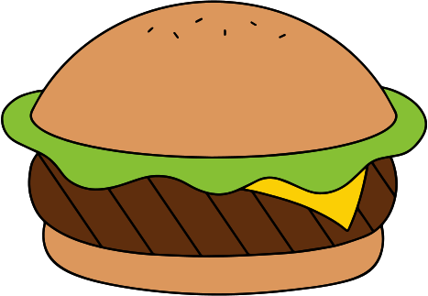
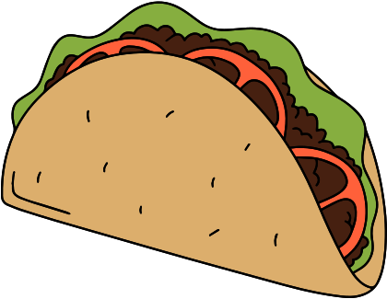

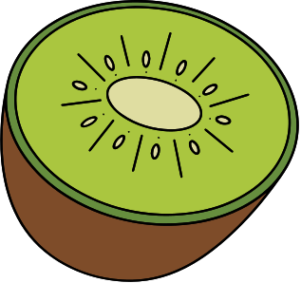


Здоровая и вредная еда

Slide 2

Здоровая еда — дает вам все необходимые питательные вещества, чтобы оставаться здоровым, хорошо себя чувствовать и иметь достаточно энергии.
Что такое здоровая еда?

Slide 3


Вредная еда — это еда, в которой не хватает питательных веществ, витаминов и минералов. Она также содержит много энергии, солей, сахаров и жиров.
Что такое вредная еда?

Slide 4


Примеры здорового питания
Брокколи
Свекла
Шпинат
Капуста Арахисовое масло
Миндаль
Фрукты
Бобовые

Slide 5

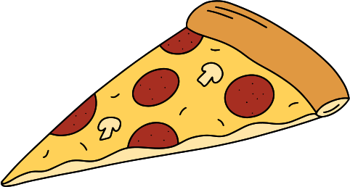
Примеры вредной еды
Торты и печенье Фастфуд
Шоколад и сладости Обработанное мясо Сладкие напитки

Slide 6
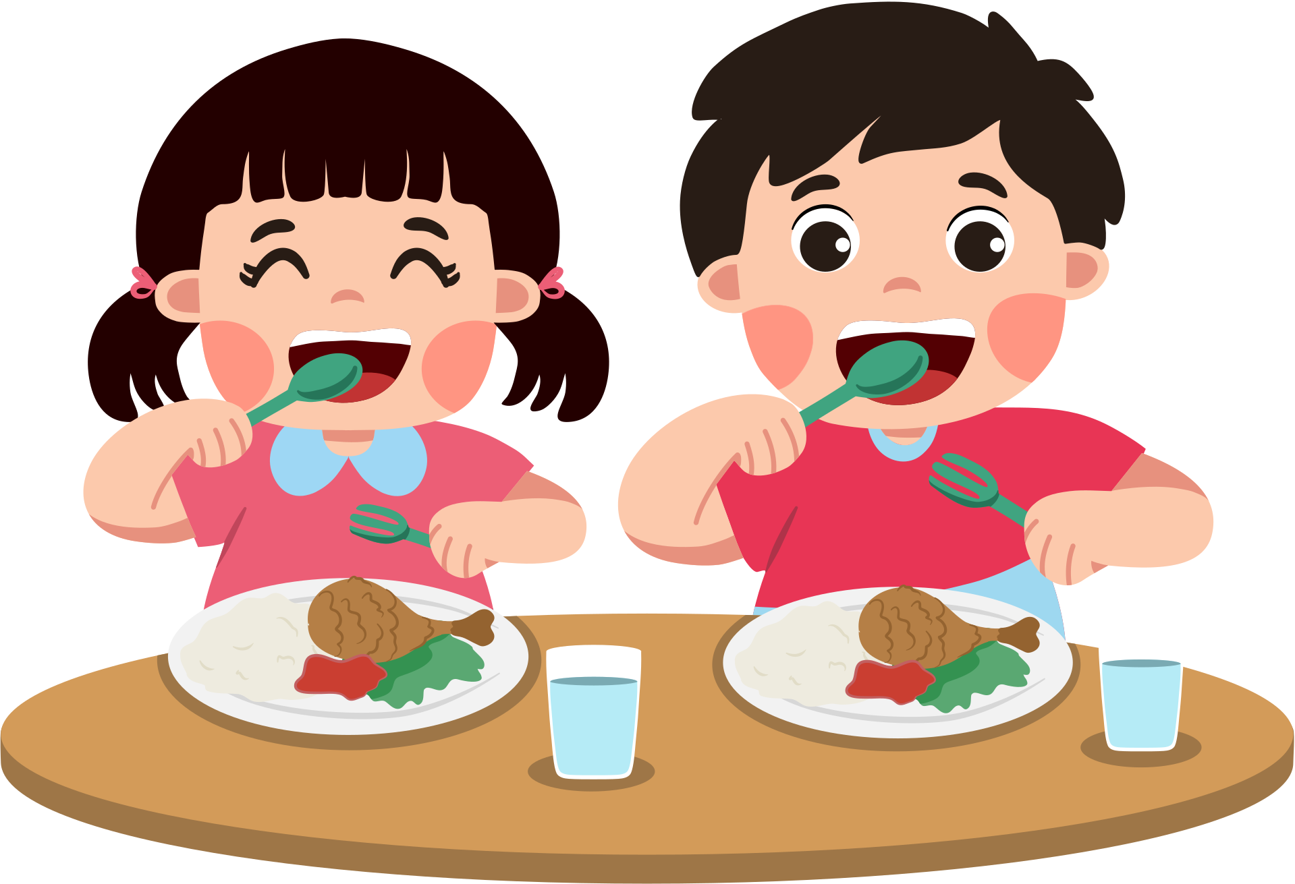
Правила здорового питания
Ешьте разнообразно : каждый день должны быть фрукты, овощи, белки и злаки.
Уменьшайте количество сахара и соли : ограничьте сладости и соленые закуски.
Пейте больше воды : вместо газированных напитков.
Не переедайте : старайтесь есть маленькими порциями.
Завтракайте : завтрак дает энергию на весь день.
Избегайте перекусов на ходу : лучше готовить дома.

Slide 7
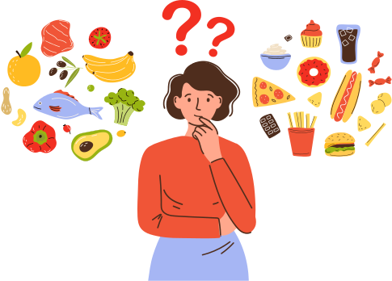
Здоровые альтернативы
Вместо чипсов – попкорн без масла или орехи.
Вместо газировки – лимонная вода или натуральные соки.
Вместо конфет – сухофрукты или мед.
Вместо фастфуда – домашние бутерброды с сыром и овощами.

Slide 8
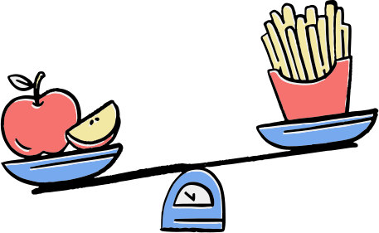
Итоги
Здоровая еда – это основа здоровья и хорошего самочувствия.
Вредная еда может быть вкусной, но она опасна для организма.
Правильное питание – это просто, если соблюдать правила.

